Slide 1
VISI KOMPUTER
Universitas Katolik Darma Cendika

Slide 2
Nama Kelompok
MARIA CHATRIN BUNAEN - 19340017
FEDERICO MATTHEW PRATAMA - 233405001
FERNANDO PERRY - 233406005

Slide 3
FACE RECOGNITION

Slide 4

Apa itu Face Recognition ?
Face Recognition adalah teknologi Computer Vision yang menggunakan algoritma Deep Learning untuk mengidentifikasi atau memverifikasi identitas seseorang berdasarkan fitur unik wajah mereka dari gambar atau video.
Teknologi ini bekerja dengan mendeteksi wajah, mengekstrak fitur-fitur karakteristik seperti jarak antar mata, bentuk hidung, dan kontur wajah menggunakan Convolutional Neural Network (CNN) untuk melakukan identifikasi atau verifikasi.

Slide 5
TUJUAN PROJECT

Slide 6
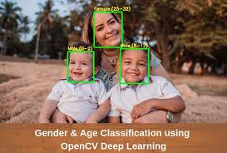
Tujuan Pengembangan Proyek Face Recognition
Project ini bertujuan untuk membandingkan performa 4 arsitektur CNN klasik (VGG, GoogleNet, ResNet, dan AlexNet) dalam melakukan klasifikasi gender berdasarkan gambar wajah dari dataset CelebA.
Melalui eksperimen ini, diharapkan dapat ditemukan arsitektur terbaik untuk Face Recognition task, khususnya gender classification, serta memberikan insight tentang kelebihan dan kekurangan masing-masing arsitektur dalam menangani tugas Computer Vision.

Slide 7
DATASET

Slide 8
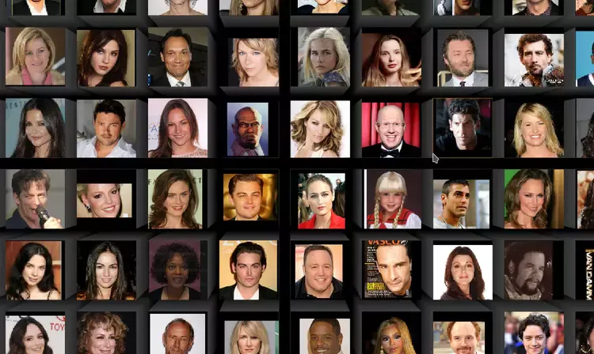
Dataset (CelebA)
CelebA (CelebFaces Attributes Dataset) adalah dataset berskala besar yang berisi lebih dari 200,000 gambar wajah selebriti dengan 40 atribut biner.
Dalam project ini, digunakan 10,000 gambar yang difokuskan pada atribut "Male" untuk klasifikasi gender (Male/Female).
Gambar di-resize menjadi 64×64 piksel untuk VGG, GoogleNet, dan AlexNet, sedangkan 128×128 piksel untuk ResNet (sesuai requirement pretrained ImageNet model).

Slide 9
DATA SPLIT

Slide 10
Data Split
Dataset CelebA 10,000 gambar akan dibagi menjadi 80% Training (8,000 gambar) dan 20% Validation (2,000 gambar) untuk model VGG, GoogleNet, dan ResNet. Sedangkan untuk model AlexNet, karena keterbatasan resource Colab Free Tier, digunakan 2,000 gambar dengan pembagian 80% Training (1,600 gambar) dan 20% Validation (400 gambar)

Slide 11
MODEL + HYPERPARAMETER

Slide 12
MODEL VGG
VGG menggunakan 9 layers (7 conv + 2 dense) dengan 3×3 kernels konsisten.
Terdiri dari 3 blok konvolusi dengan progressive filters (32→64→128), menghasilkan 4.6M parameters dengan input 64×64×3.
V1: 10 epochs, batch 32, LR 0.001, dropout 0.3.
V2: 20 epochs, batch 64, LR 0.0001, dropout 0.5.

Slide 13
MODEL GoogleNet (Inception V1)
GoogleNet menggunakan Inception modules yang memproses input paralel dengan multi-scale kernels (1×1, 3×3, 5×5).
Terdiri dari 9 Inception modules dengan Global Average Pooling, menghasilkan 6.0M parameters untuk input 64×64×3.
V1: 10 epochs, batch 32, LR 0.001, dropout 0.3.
V2: 20 epochs, batch 64, LR 0.0001, dropout 0.5.

Slide 14
MODEL ResNet (ResNet50)
ResNet50 menggunakan transfer learning dari pretrained ImageNet weights dengan residual connections (skip connections) untuk mengatasi vanishing gradient.
Terdiri dari 175 layers dengan 23.6M parameters untuk input 128×128×3 (lebih besar dari VGG/GoogleNet yang 64×64).
V1: Freeze seluruh base model (99.99% frozen), hanya train custom head, menghasilkan 2,049 trainable params, 10 epochs, batch 32, LR 0.0001, dropout 0.2.
V2: Fine-tuning dengan unfreeze 30 layer terakhir, custom head kompleks (BatchNorm + 2 Dense layers), menghasilkan 15.0M trainable params, 20 epochs, batch 64, LR 0.0001, dropout 0.3.

Slide 15
MODEL AlexNet
AlexNet menggunakan large kernels (11×11, 5×5) untuk feature extraction awal dengan 5 convolutional layers + 3 fully connected layers.
Arsitektur klasik ImageNet 2012 winner yang diadaptasi untuk input 64×64×3.
V1: 5 conv layers (96→256→384→384→256 filters) + 2 FC layers (512-512), BatchNorm di 2 layer awal, menghasilkan 4.5M parameters, 10 epochs, batch 32, LR 0.001, dropout 0.3.
V2: Arsitektur sama dengan BatchNorm di semua conv layers, 3 FC layers (1024-1024-512) untuk capacity lebih tinggi, menghasilkan 6.4M parameters, 20 epochs, batch 64, LR 0.0001, dropout 0.5.

Slide 16
RESULT

Slide 17
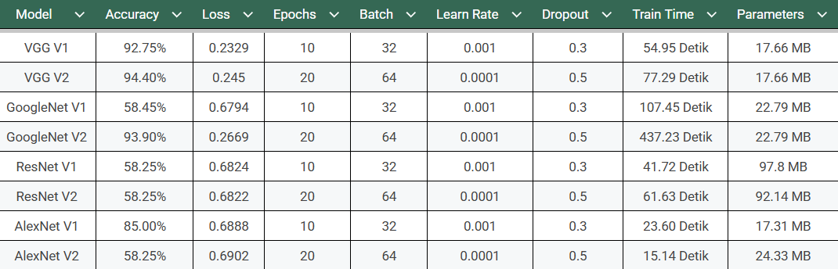

Slide 18
MATRIX (VGG)

Slide 19
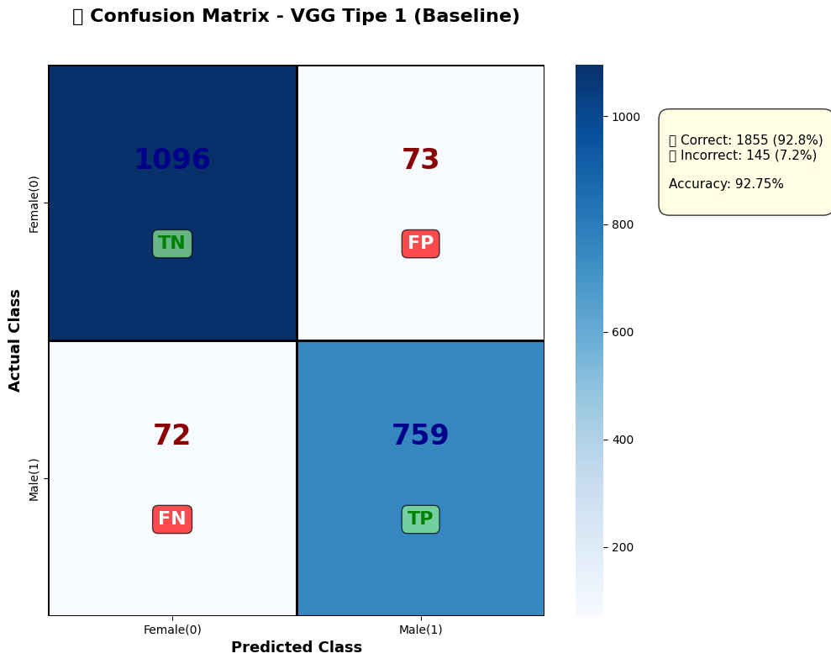
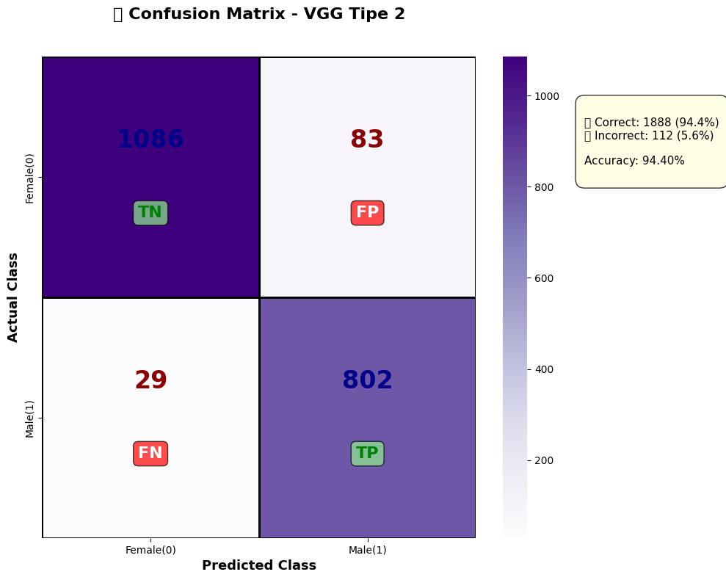

Slide 20
MATRIX (GOOGLENET)

Slide 21
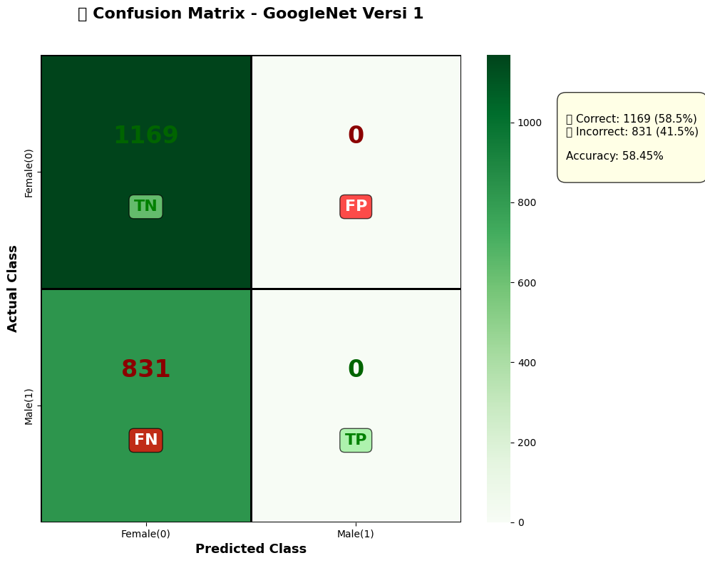
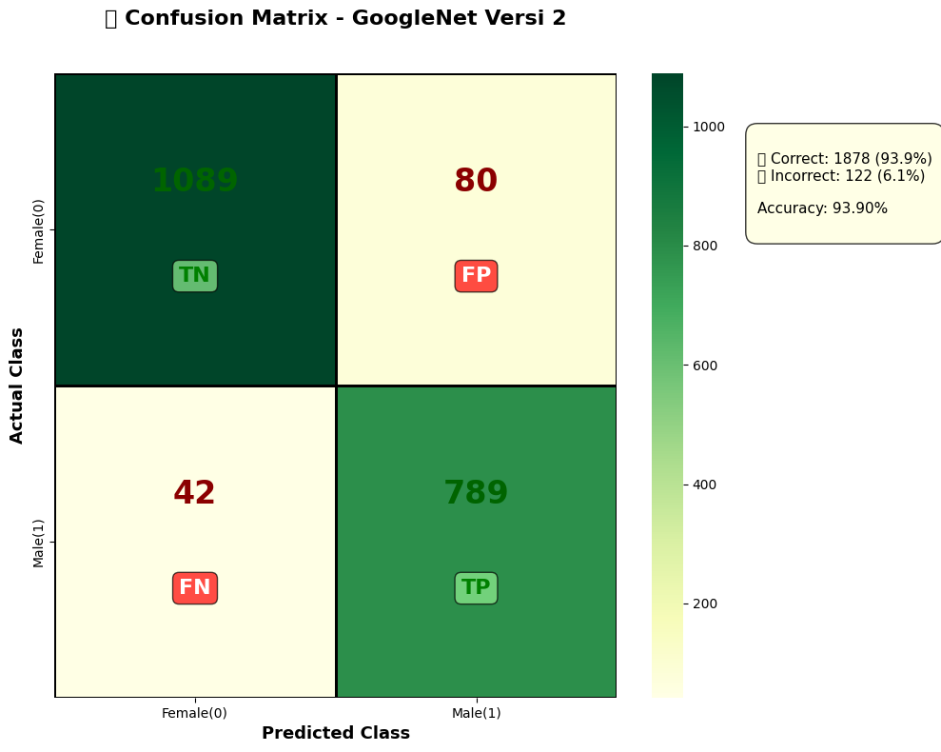

Slide 22
MATRIX (RESNET)

Slide 23
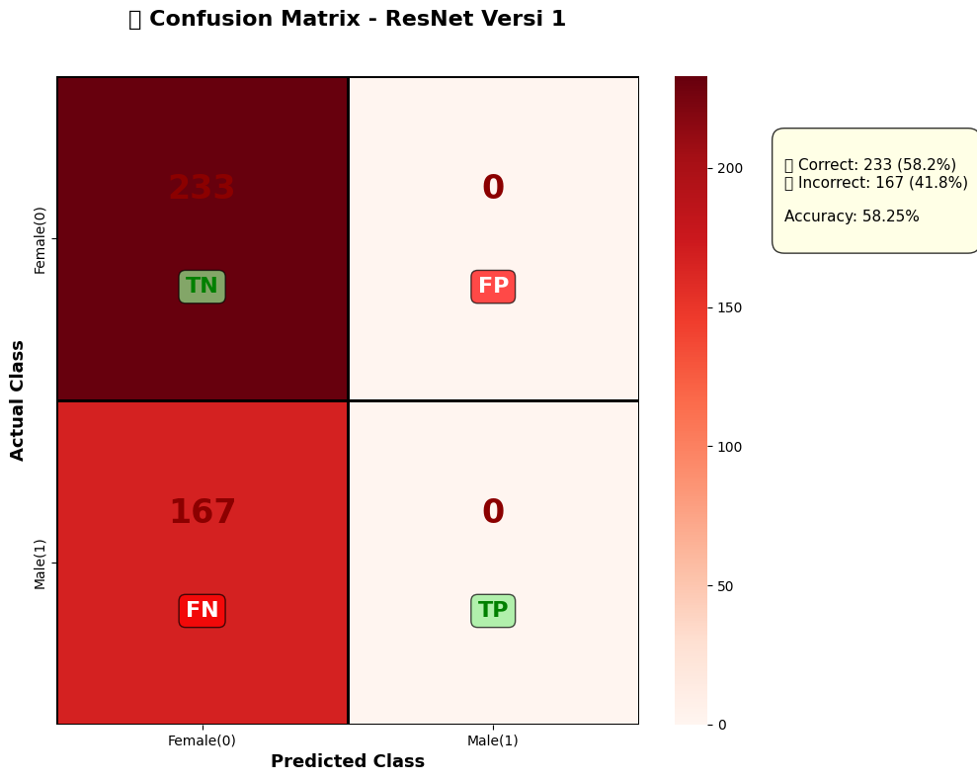
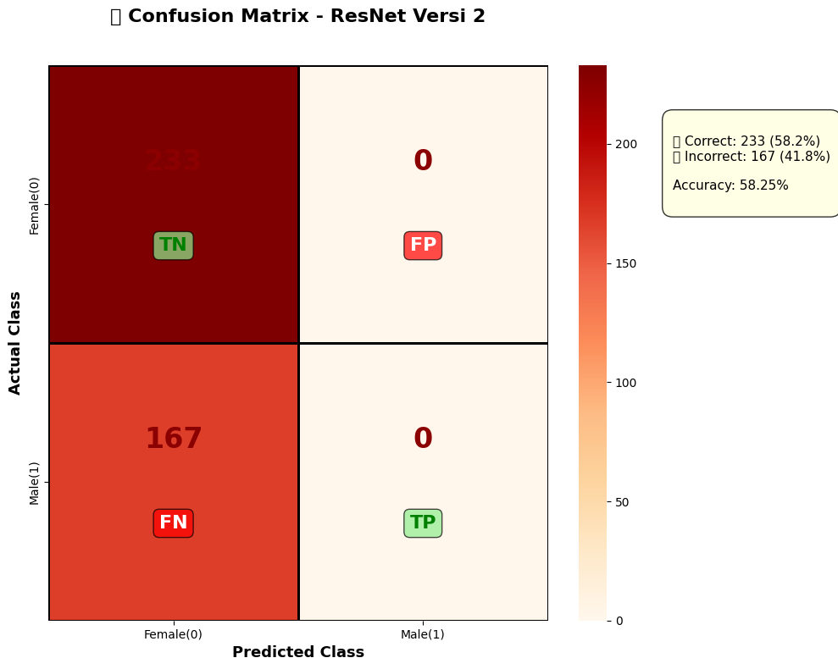

Slide 24
MATRIX (ALEXNET)

Slide 25
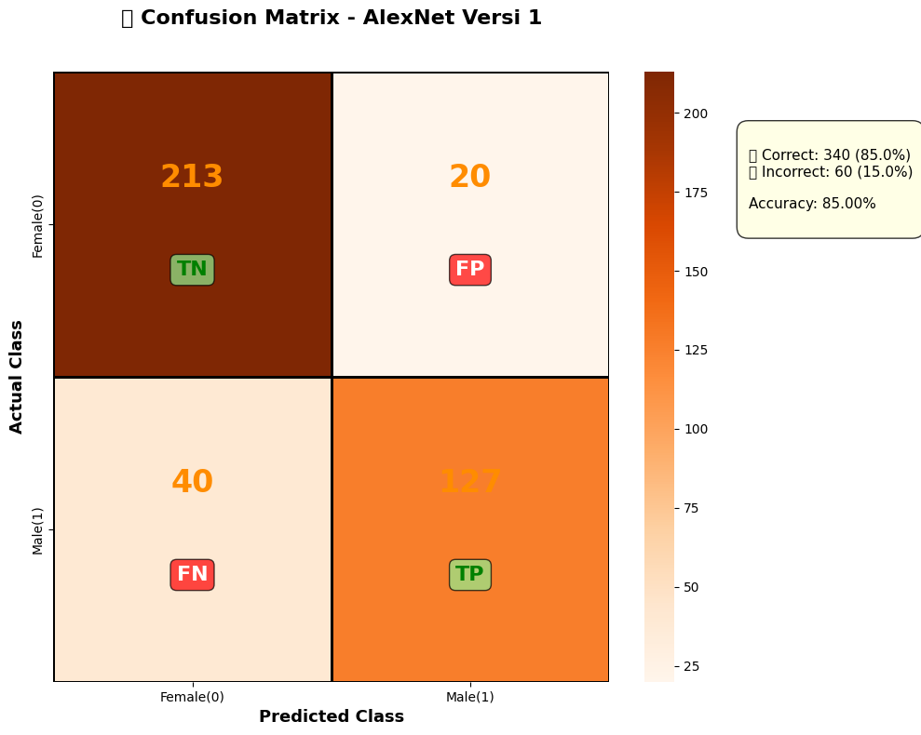


Slide 26
TEST (VGG)

Slide 27
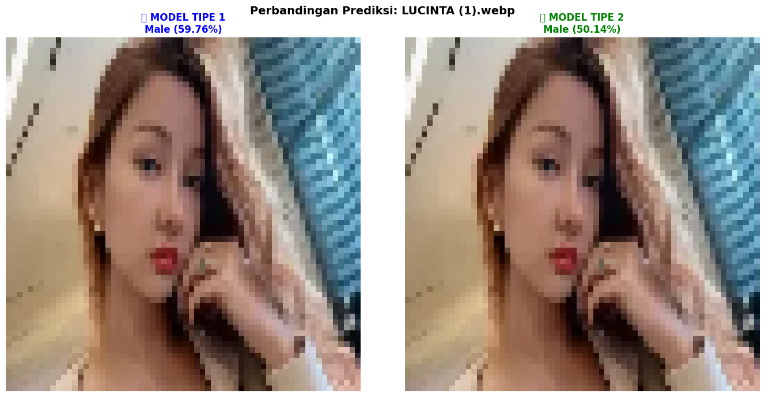

Slide 28
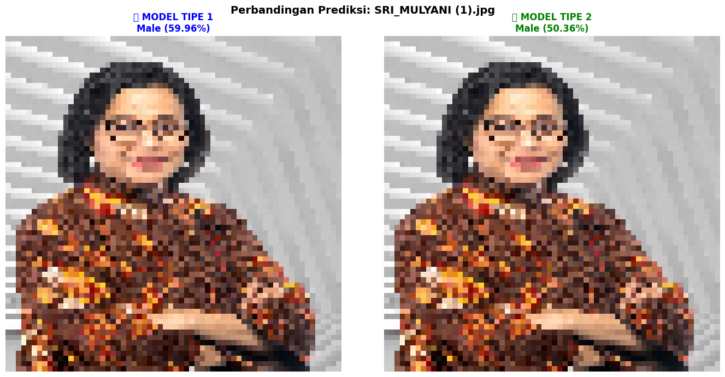

Slide 29
TEST (GOOGLENET)

Slide 30


Slide 31
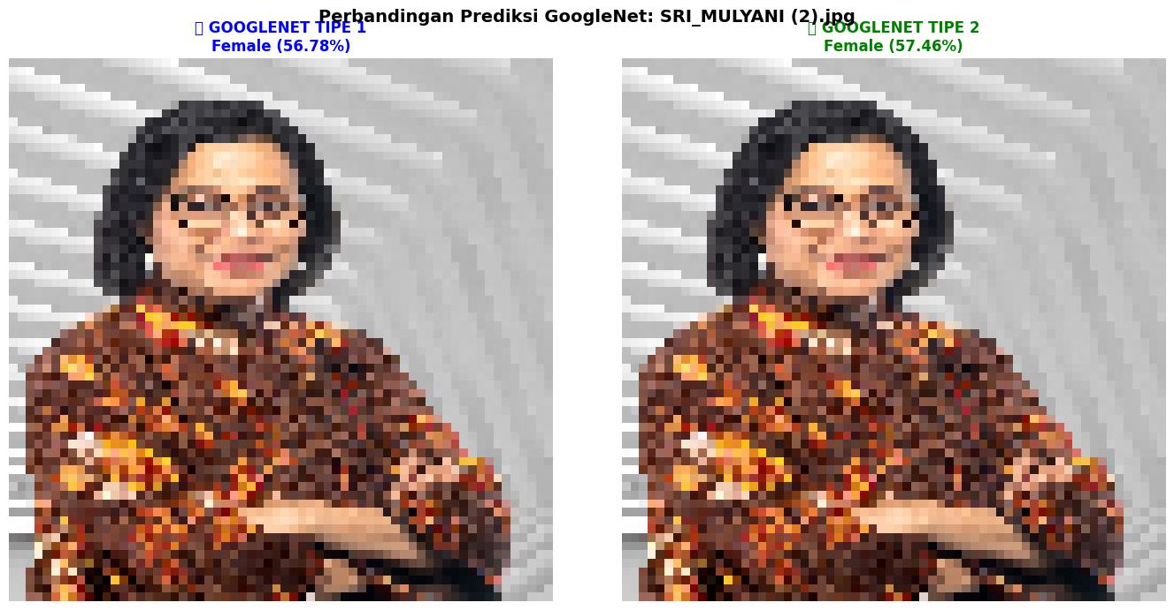

Slide 32
TEST (RESNET)

Slide 33


Slide 34
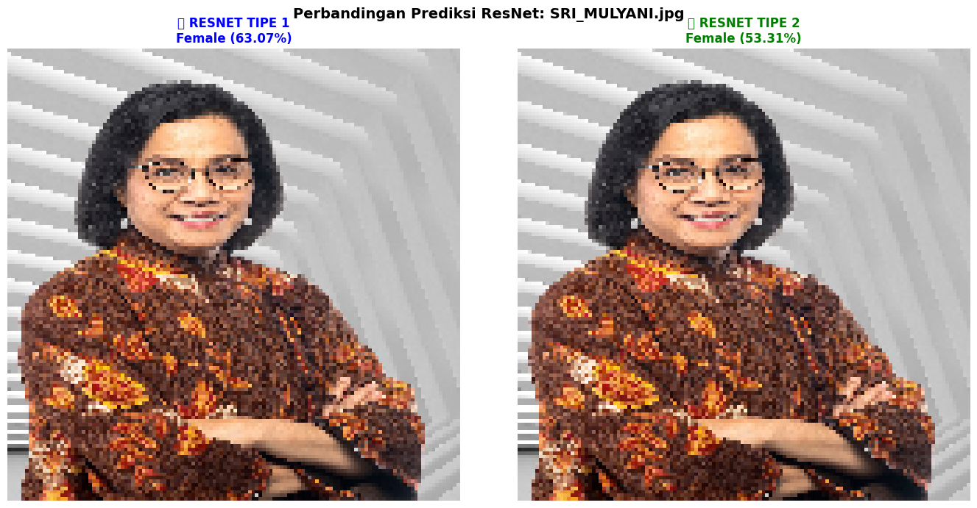

Slide 35
TEST (ALEXNET)

Slide 36
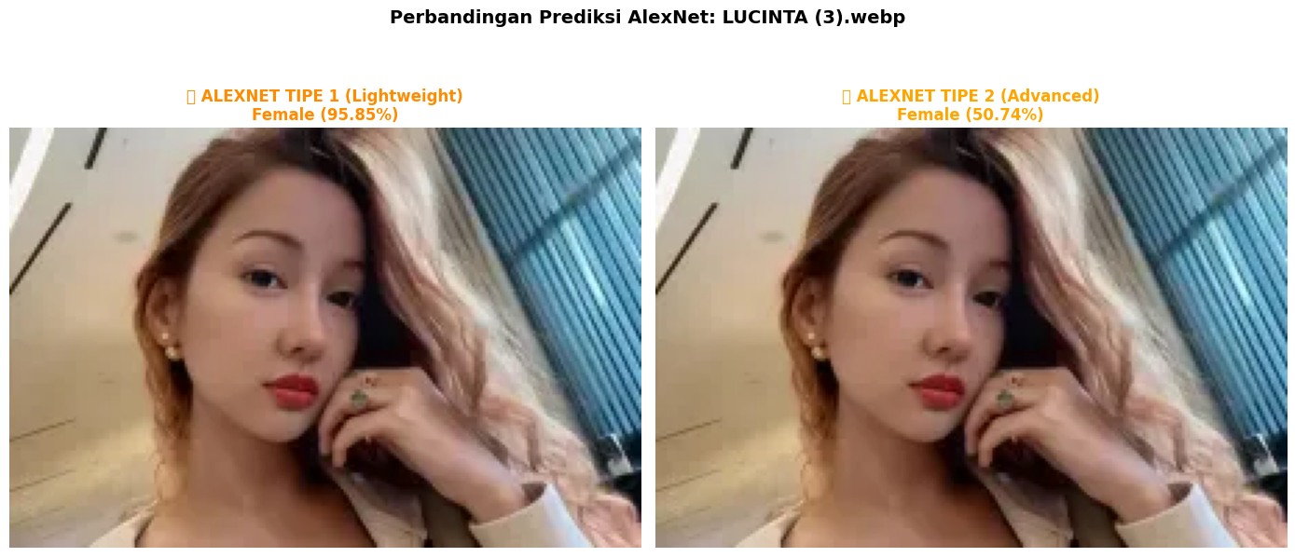

Slide 37
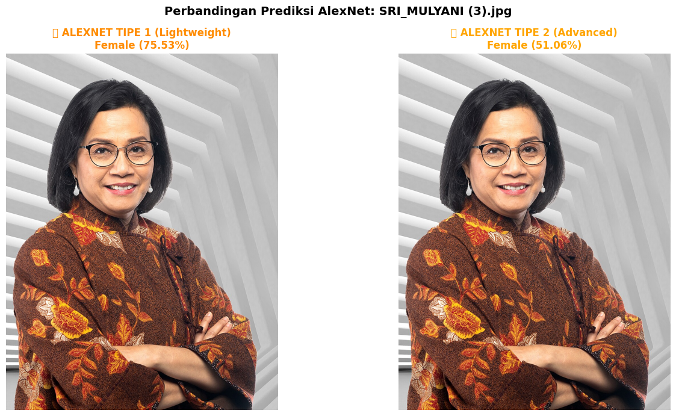

Slide 38
Best Ranking

Slide 39
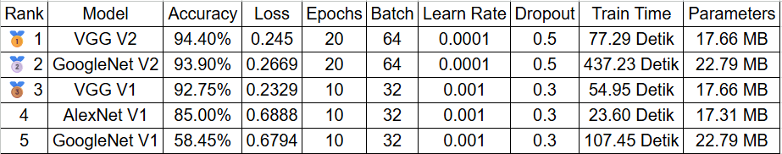
Best Ranking (Top 5)

Slide 40
Lampiran
Dataset (CelebeA) : http://mmlab.ie.cuhk.edu.hk/projects/CelebA.html
GitHub : https://github.com/RepoGarage/federico-cv2
Google Colab : https://colab.research.google.com/drive/1ZbHgocuTzW2AxkmMLHOCtWXpbtG6vF2A?usp=sharing
Hasil Training : https://docs.google.com/spreadsheets/d/10PKu2d8hYceOEfnALjNG51s5DAmMtHmU0CBCQJfa_uA/edit?usp=sharing

